Slide 1
COMMISSIONI MENSA 3°MODULO FORMATIVO ISTRUZIONI COMPILAZIONE VERBALI
Comune di Genova – Direzione di Area Scuola
Servizi di Ristorazione Scolastica

Slide 2
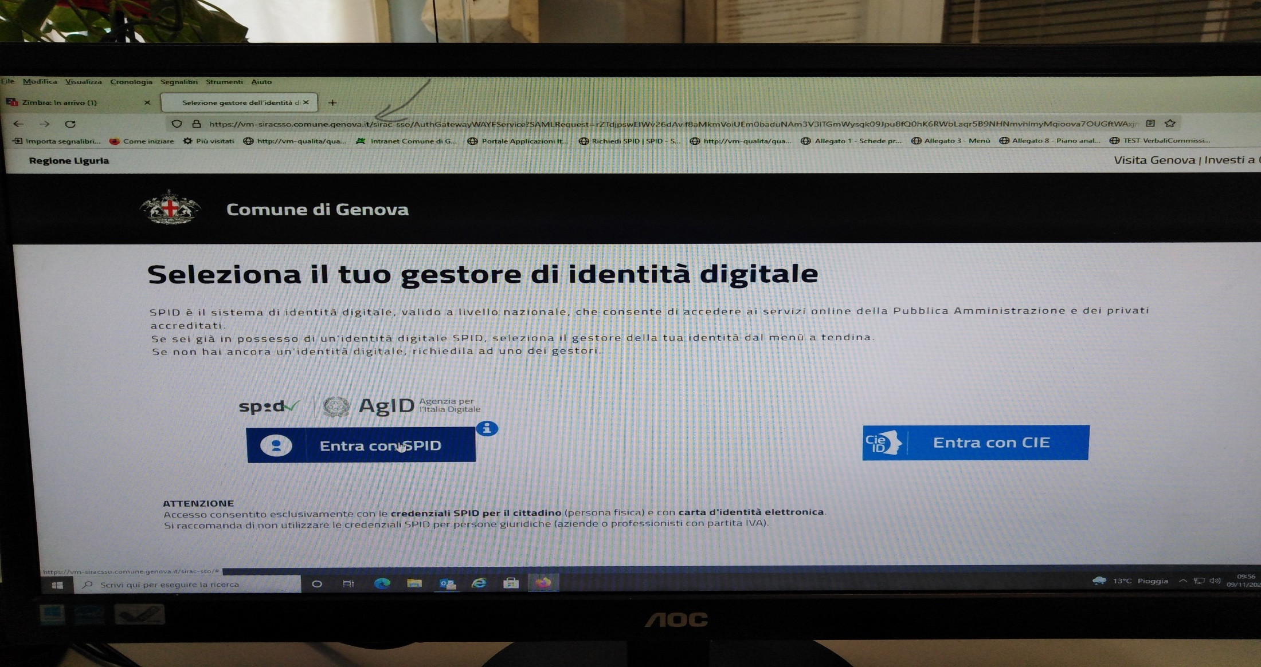
Il Commissario mensa accede all’applicativo attraverso il suo browser (GoogleCrome , Mozilla Firefox, Safari,ecc ) inserendo nella barra degli indirizzi:
https://verbalicommissionimensa.comune.genova.it
Si aprirà questa schermata ,cliccando su : ENTRA CON SPID e mettendo le proprie credenziali si potrà cominciare la registrazione della visita a scuola o al centro di produzione

Slide 3
Leggere le informazioni sul trattamento dei dati personali e cliccare ACCETTA PER PROSEGUIRE

Slide 4
Cliccare su CREA NUOVO

Slide 5
Compilare i campi interessati data inizio e fine ( corrisponde alla data della visita ). Se la visita è stata eseguita a scuola si dovrà compilare la parte relativa alla scuola ( come nell’esempio). Se la visita è stata effettuata al centro preparazione pasti, si dovrà compilare la parte relativa al centro i dettagli: tipologia : controlli criterio : commissioni mensa descrizione: breve descrizione delle fasi esaminate ( controllo derrate, controllo pasto, controllo distribuzione, ecc.) programma di audit : programma di audit CM 2023/24 il commissario mensa 1 corrisponde a chi compila il commissario 2 viene inserito solo se presente al controllo cliccare SALVA

Slide 6
La schermata dopo il salvataggio metterà in evidenza l’audit (verifica) . Cliccare sopra, come nell’immagine. ( Con il cellulare la schermata potrebbe essere differente e la richiesta potrebbe essere : accettazione dati personali – invia - vedi dettagli )

Slide 7
A questo punto in alto sulla destra ci sarà VERBALI cliccare

Slide 8
Scegliere il tipo di mensa ( cucina diretta- esternalizzata- veicolata- centro di produzione pasti ) cliccare SALVA

Slide 9
Compilazione del verbale ( sono riportati gli elementi del modulo cartaceo; si dovranno compilare solo i campi verificati, negli altri si dovrà cliccare su non pervenuto) nelle osservazioni, andranno esplicitate eventuali criticità o segnalazioni cliccare SALVA

Slide 10
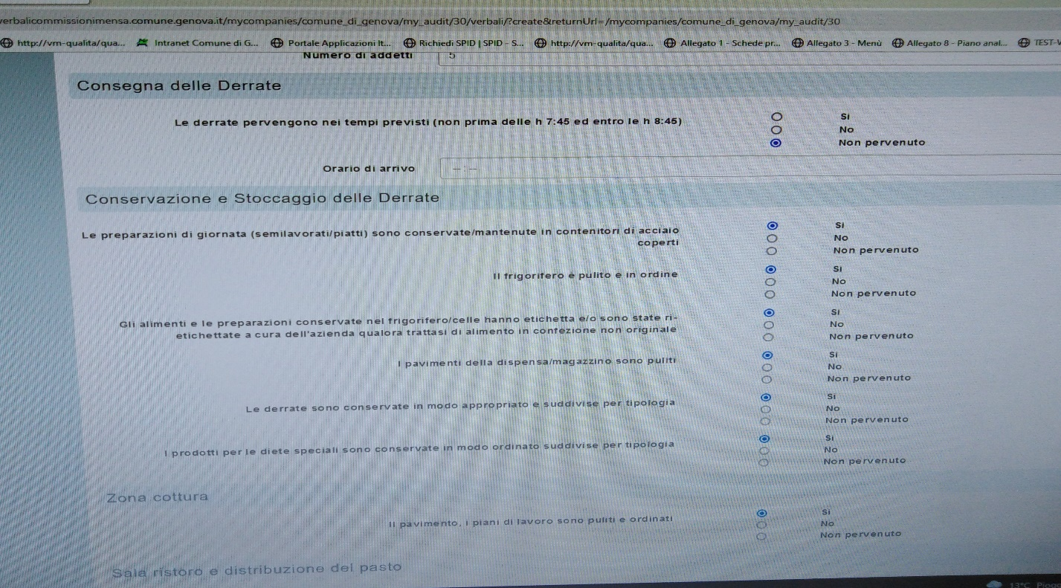
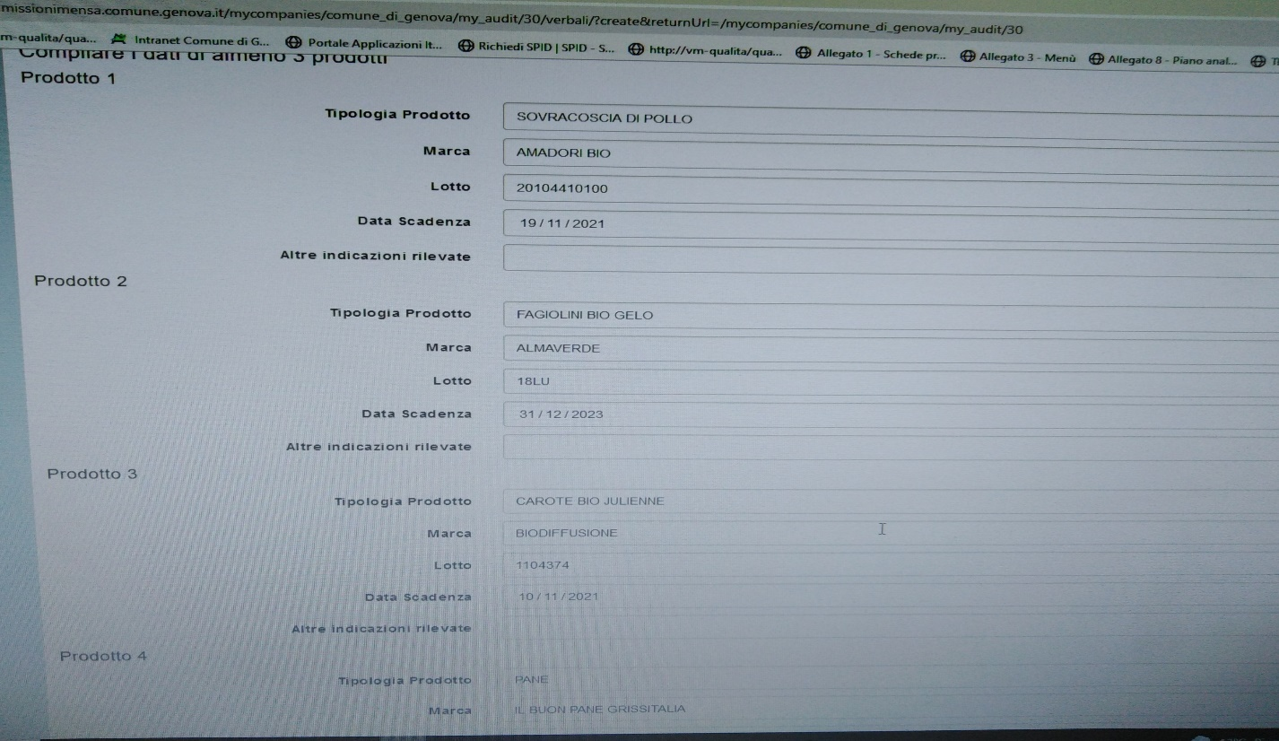
-

Slide 11
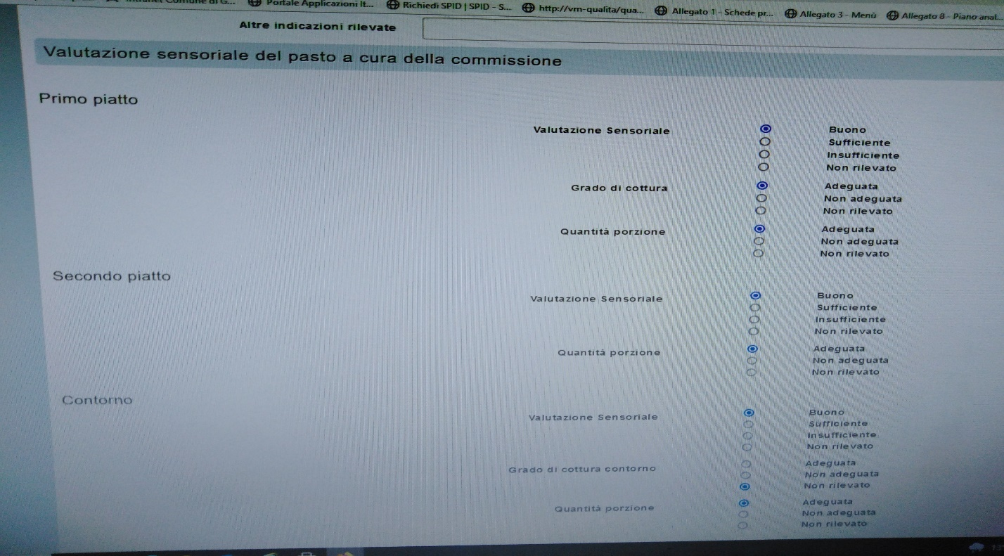
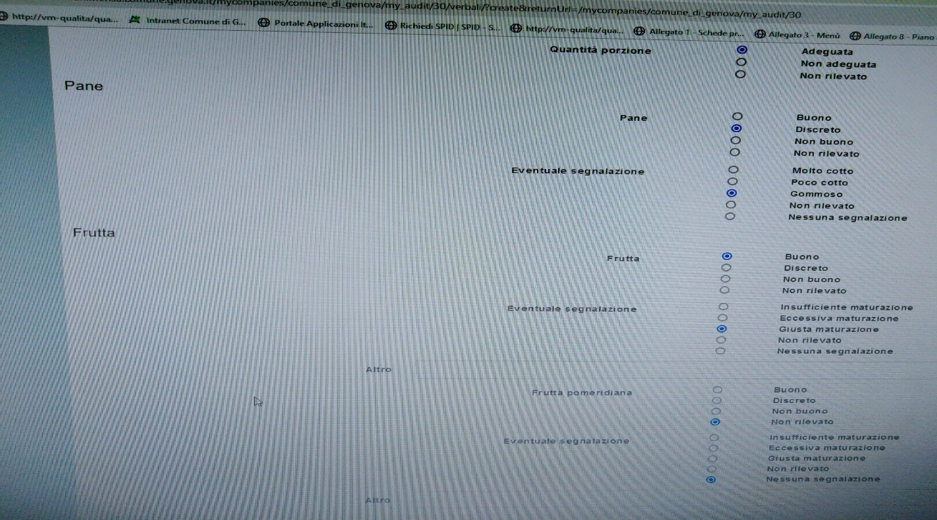
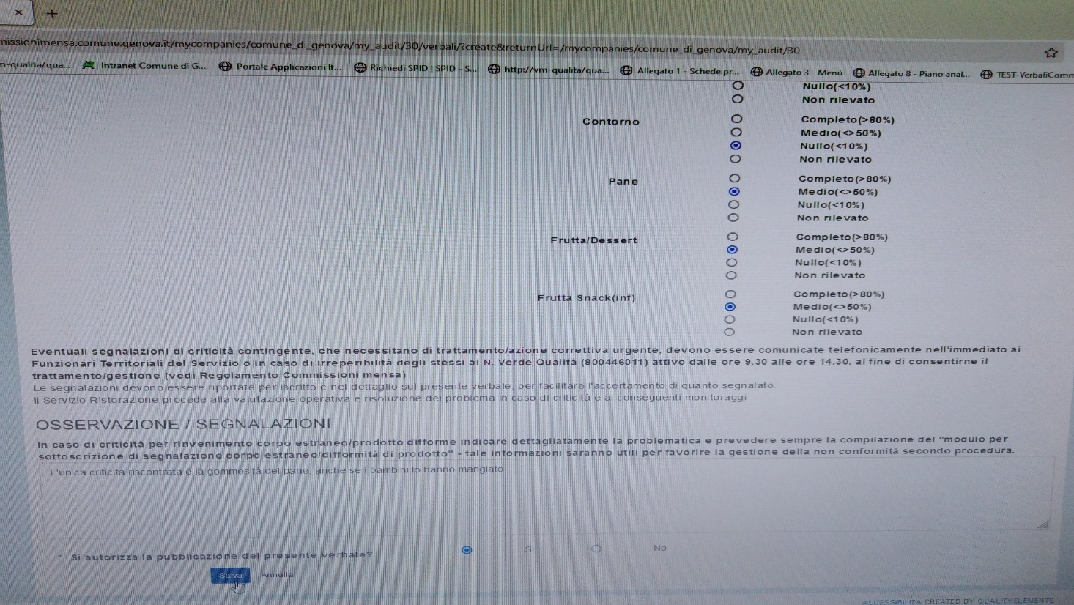
.

Slide 12
Nella schermata in alto a destra il verbale è in bozza, può essere corretto cliccando sulla matitina verde, può essere eliminato cliccando sul cestino rosso e anche stampato. Gli allegati possono essere aggiunti qualora si facciano fotografie relative alla criticità o se in loco si compila il verbale cartaceo, può essere scannerizzato e allegato. Una volta che il verbale è pronto cliccare su INVIA Vedete che appaiono anche i giorni dall’audit; in questo caso c’è scritto 1 , infatti la verifica è stata fatta l’8/11/2021 e il verbale è stato inserito il 9/11/2021. Questo dato è importante perché da Regolamento, il verbale deve essere trasferito agli uffici territoriali entro i 3 giorni successivi alla visita. I funzionari territoriali se ricevono un verbale oltre i termini, possono anche non accettarlo. Questa rigidità è data dal fatto che le criticità, devono essere trattate con le aziende di Ristorazione, entro certi termini contrattuali.

Slide 13
Nella stessa schermata, ma a sinistra sarà riepilogato l’audit effettuato

Slide 14
Come potete vedere a fianco del verbale appare la scritta INVIATO. A questo punto il commissario mensa riceverà un messaggio di inserimento verbale. I funzionari della Ristorazione prenderanno in carico il verbale e se sarà necessario, apriranno un TICKET che corrisponde ad una criticità. In questo caso, il commissario mensa, riceverà un nuovo messaggio che lo avvisa dell’apertura del ticket e successivamente anche della chiusura ( quando la criticità verrà risolta). Sul Fascicolo del Cittadino i genitori potranno consultare i verbali dei commissari mensa del proprio Istituto comprensivo o ambito territoriale.

